Slide 1
2022年波乱と突破の一年
情報パック1月号

Slide 2
岸田政権 100日超え
政権の安定性の必須要件
今夏の参議院議員選挙の勝利
共産党
政権枠組み合意 固執
立民 想定にない（泉代表）
7月15日 共産党創党100年
2020年党大会
100周年を前に野党政権樹立を目指す
目標の無期延期

Slide 4
ユーラシアグループが予想する今年の10大リスク
①中国・ゼロコロナ政策
：中国のゼロコロナ政策が失敗し、感染拡大と世界経済の不況を招く
②巨大IT企業が国家並みの影響力を持つ世界
：サイバー空間のガバナンス不備で民主主義への不信や個人情報保護の失敗
③米中間選挙
：民主、共和両党の協力不能に。トランプ前大統領再登板に道筋も
④中国内政
：習近平政権の統制強化で中国経済が低迷
⑤ロシア
：ウクライナ侵攻ならソ連崩壊後、最悪の緊張に

Slide 5
中国、米国、ロシア 波乱要因

Slide 6
中国の今
スローモーションのように進む経済危機に直面している。
中国の現体制の安定性を損ない、世界経済に深刻な悪影響を及ぼす可能性も
不動産開発会社の中国恒大集団と佳兆業集団が、巨額の負債を「経営破綻」に陥った
不動産分野は中国経済の３０％を占めている。中国の年間経済成長率を６％以上に維持する主要因となってきた。
都市部の不動産市場は、もともと経済の工業化に伴う急激な都市開発需要を満たすために成長してきたが、現在は過剰供給状態に。
都市部の世帯の９０％前後は持ち家で暮らしている。未契約の住戸数はむこう10年間の都市部への移住者の需要を賄うのに十分な量に達している。

Slide 7
習政権は
中国共産党の支配力を再び強めたいという熱意から、中国で最も革新的な業界や、それを構築した起業家たちの一部に対する締め付けを行っている。
共産党は
国有企業に資金を振り向け、よりダイナミックで雇用を創出している民間部門に不利益を被らせている。
大半の企業の経営委員会に工作員を送り込み、習政権に抵抗しているとみられるビジネスリーダーを罰して、ライドシェア、民間の教育関係関連業者、ソーシャルメディア、オンラインによる民間医療といった新たな産業にたいする締め付けを行っている。
ゼロコロナ政策が拍車をかける。成長に大きな打撃を及ぼす。

Slide 8
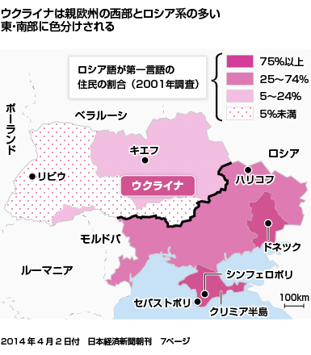
ロシア プーチンの夢
ウクライナの「併合」
2014年クリミア併合 オバマ政権の「弱さ」が背景
ウクライナ紛争
昨年11月ごろから約10万の軍隊を終結
米露首脳会談でも議題に

Slide 9
バイデンのアメリカ
注目の中間選挙
２０２２年は１１月８日。連邦議会では上院（任期６年、定数１００）の約３分の１に当たる３４議席と下院（任期２年、定数４３５）の全議席が争われる。
米軍アフガンから撤退、AUKUS結成とフランスの怒り、民主主義サミット開催と中露の結束

Slide 10
11月22日
米ニューヨークの市庁舎から高さ約2・1メートルの
像が撤去された
独立宣言の起草に携わり、「建国の父」の一人に数えられるトーマス・ジェファーソン第三代大統領の像である。
理由
奴隷を所有していたジェファーソンの像を不快に
思う人々から苦情が出たため
英の歴史家のアンドルー・ロバーツ氏
「建国の父への批判は、危険なほど自己破滅的な退廃の明らかな兆候だ」との警告

Slide 11
朝鮮半島 大統領選、北朝鮮が動く

Slide 12
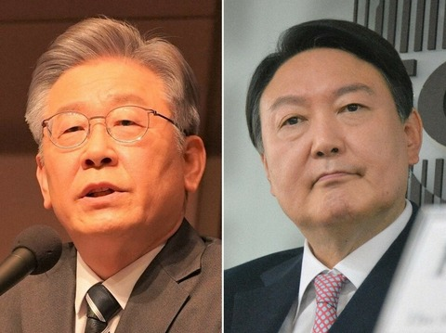
韓国大統領選挙 3月9日投開票
与党「共に民主党」
李在明候補（前京畿道知事）
本人の城南市長時代の疑惑
長男の疑惑
野党「国民の力」
尹錫悦候補（前検察総長）
義母、妻の疑惑（謝罪）
過去の捜査手法への批判
選挙対策本部の一時休止
（1月4日）
内部対立が原因

Slide 13
北朝鮮の動向 「三重苦」（六重苦説も）
①国連の経済制裁
②コロナ禍での中朝国境封鎖
③自然災害の影響

Slide 14
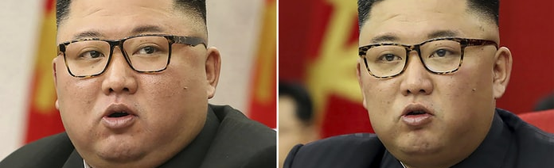
４、金正恩総書記の体調問題
５、中朝関係 悪化の原因？
６、国内の不満が高まっている

Slide 15
日本の「役割」 米韓との連携 北朝鮮を動かす

Slide 16
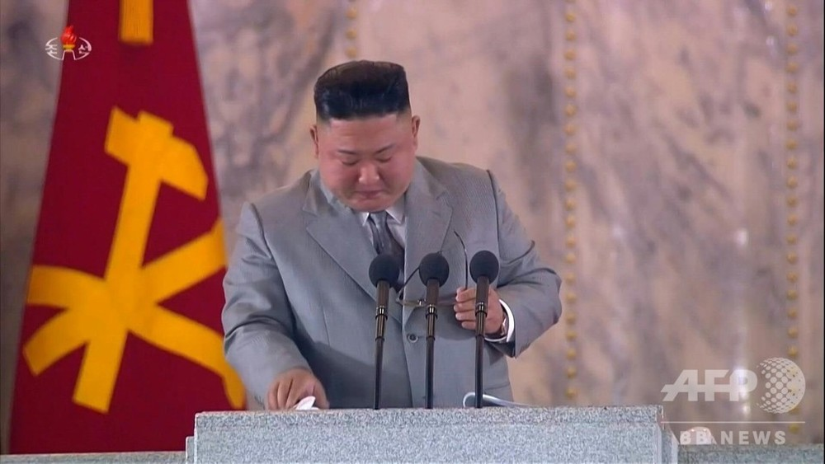
今年が最も重要、勝負の年
根拠は北朝鮮の体制危機
一昨年10月、金正恩総書記 党創建75周年軍事パレードでの演説
金氏は涙を流して「今のこの惑星に、苛酷で長期的な制裁のため、あらゆるものが不足している状況の下で、非常防疫も行い、ひどい自然災害も復旧しなければならないという途方もない挑戦と困難に直面している国は我が国だけ」と演説
※中国からの祝賀団が来なかった

Slide 17
涙の演説
「わたしはまだ努力と真心が足りず、わが人民は生活上の困難を脱することができずにいる」
「天のようで海のようなわが人民のあまりにも厚い信頼を受けるだけで、ただの一度も満足にこたることができず、本当に申し訳ない」

Slide 18
日朝平壌宣言は生きている
中枢部で「拉致被害者を帰して多額の経済支援を得たいが、2002年に一度『死亡』と通報してしまった被害者をどういう言い訳を付けて帰すのか」という検討が進んでいるという内部情報も（西岡力氏）
北朝鮮が日本から多額の経済支援を得るためには、拉致被害者の親の世代の家族が健全のうちに全被害者を一括して返すしか道はない
「全拉致被害者の即時一括帰国」以外道はない
Notes:
日本が動いて南北統一への道を開く

Slide 19
日本が北朝鮮を動かす 南北統一への環境を作る

